Slide 1
Aufbau der Hauptform
Linearfaktorendarstellung

Slide 2

Linearfaktorendarstellung der quadratischen Funktion
Sind $x_{1}$ und $x_{2}$ Nullstellen der quadratischen Funktion $f\left(x\right)=ax^{2}+bx+c$ und ist der Parameter a gegeben, so kann die Hauptform in der Linearfaktorendarstellung geschrieben werden:
$$f\left(x\right)=a∙(x−x_{1})∙(x−x_{2})$$
Bemerkung: Wenn $x_{1}$ und $x_{2}$ Nullstellen der quadratischen Funktion $f\left(x\right)=ax^{2}+bx+c$ sind, so sind sie auch Lösungen der quadratischen Gleichung$ax^{2}+bx+c=0$.

Slide 3
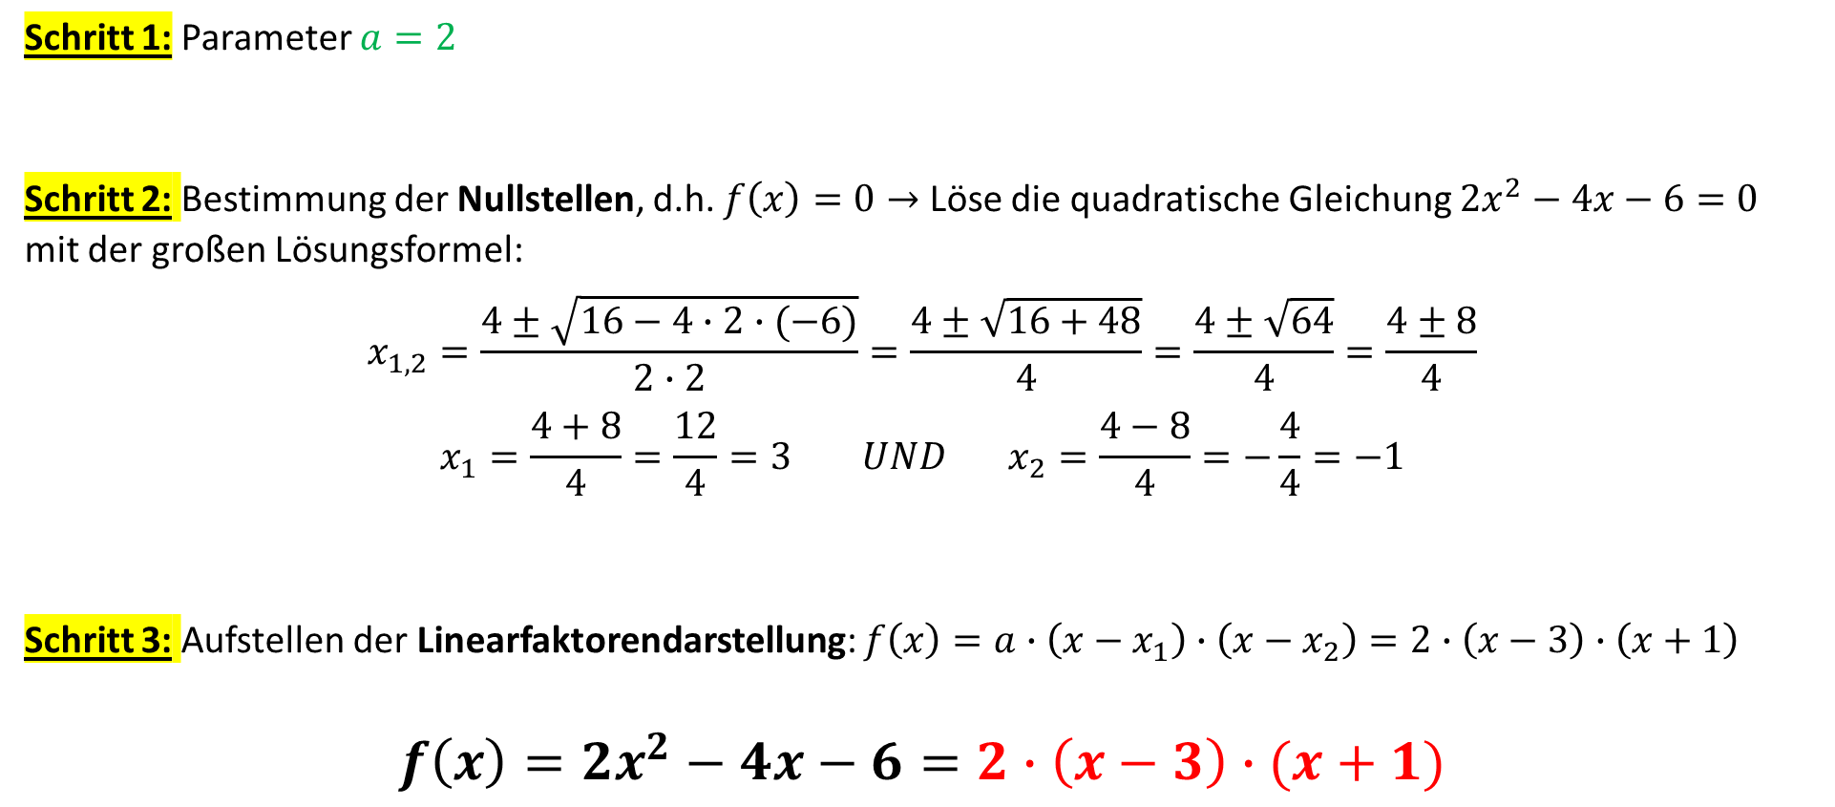
Musterbeispiel
Wandle die Funktion $f\left(x\right)=2x^{2}−4x−6$ in die Linearfaktorendarstellung um.
Schritt 1: Parameter $a=2$
Schritt 2: Bestimmung der Nullstellen, d.h. $f\left(x\right)=0→$ Löse die quadratische Gleichung $2x^{2}−4x−6=0$ mit der großen Lösungsformel:
$$x_{1,2}=\frac{4±\sqrt{16−4∙2∙(−6)}}{2∙2}=\frac{4±\sqrt{16+48}}{4}=\frac{4±\sqrt{64}}{4}=\frac{4±8}{4}$$
$$x_{1}=\frac{4+8}{4}=\frac{12}{4}=3 UND x_{2}=\frac{4−8}{4}=−\frac{4}{4}=−1$$
Schritt 3: Aufstellen der Linearfaktorendarstellung: $f\left(x\right)=a∙\left(x−x_{1}\right)∙\left(x−x_{2}\right)=2∙\left(x−3\right)∙\left(x+1\right)$
$$f\left(x\right)=2x^{2}−4x−6=2∙\left(x−3\right)∙(x+1)$$

Slide 4

Bsp. 10) Wandle die gegebene Funktion in die Linearfaktorendarstellung um.
a. $f\left(x\right)=0,5x^{2}−4x+6$

Slide 5
Bsp. 11) Bestimme mit den gegebenen Eigenschaften die Linearfaktorendarstellung und die Hauptform der quadratischen Funktion.
a. $Nullstellen x_{1}=−1, x_{2}=3, Parameter a=−2$

